Slide 1
Modeli boja

Slide 2

Boja

Slide 3
Glavni modeli boja
Postoji 5 glavnih modela boja, to su:
  RGB,
  CIE,
  YUV,
  HSL/HSV,
  CMYK.
Svi oni se, u odnosu na način dobijanja boje, dele na
  Modele zasnovane na sabiranju (additive)
  Modele zasnovane na oduzimanju (substractive)

Slide 4
Način dobijanja boja
Kod additive modela, podloga je crna (odsustvo boje) i na nju se dodaju komponente modela čijim se “sabiranjem” dobija željena boja
Kod substractive modela, podloga je bela (prisustvo boje na maksimumu) i od nje se “oduzimaju” komponente modela da bi se dobila želejna boja

Slide 5
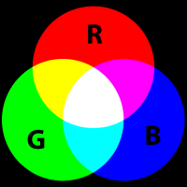
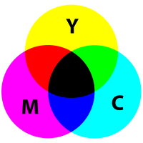
Primer za additive (levo) i substractive (desno) model

Slide 6
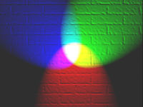
RGB color model

Slide 7
RGB model
RGB model boja je “additive” model u kome se koriste nijanse crvene, zelene i plave boje kako bi dale različite rezultantne boje
Ime ovog modela su početna slova engleskih reči za crvenu (Red), zelenu (Green) i plavu (Blue) boju
RGB model je danas najkorišćeniji model boja za prikaz slika u elektronskim sistemima (i TV i računari)
Pre početka televizije i tzv. Elektronske ere RGB model je već bio izuzetno dobro matematički opisan prvenstveno zbog njegovog korišćenja u klasičnoj fotografiji
Takođe vrlo je blizak ljudskoj percepciji boja (human perception of colors).

Slide 8
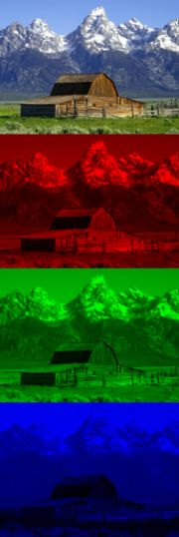
RGB kanali
Slika nastala od originalne tako da je zadržana samo jedna osnovna boja zove se “kanal” slika
Kod RGB modela postoje crveni, zeleni i plavi kanal

Slide 9
“Invertni” RGB model kod BMP slika
Bitmap slike koriste “uslovno” rečeno invertni RGB (tj BGR) model
Kada bmp sliku procesiramo bajt po bajt prvi na koga “naletimo”, tj bajt sa najmanjim indeksom je onaj koji sadži iznos za komponentu plave boje, pa onda ide zeleni, pa crveni
Ovo treba imati u vidu kada se obrađuju slike pod Microsoft-ovim alatima
Ovde, takođe treba imati u vidu i činjenicu da je sa tačke gledišta BMP formata ovakav zapis boja ispravan zato što u nizu bajtova, BMP format, tretira bajt sa najmanjim indeksom kao bajt najmanje težine

Slide 10
Primer menjanja jedne boje u paleti 8-bitne BMP slike
public void SetColor(Color newColor, int index)
{
bytes[54 + index * 4] = newColor.B;
bytes[54 + index * 4 + 1] = newColor.G;
bytes[54 + index * 4 + 2] = newColor.R;
}

Slide 11
Mešanje boja
Minimalni intenzitet svake od tri osnovne boje daje nam najtamniju boju (crna, odsustvo boje)
Pun intenzitet svake od komponenti daje belu boju
Koliko će to belo da bude zaista belo zavisi od kvaliteta fizičkog izvora svetla kao i uređaja koji prikazuje boje
Zbog toga se kod uređaja za prikaz slika podešava tzv. Unapred definisana bela boja ili white point.
Kada sve komponente imaju isti intenzitet, rezultat je nijansa sive
Kada su intenziteti osnovnih boja različiti, rezultat je odgovarajući ton boje (hue) koji je manje ili više zasićen(intenzivan, saturated) u zavisnosti od najjače i najslabije od primenjenih osnovnih boja

Slide 12
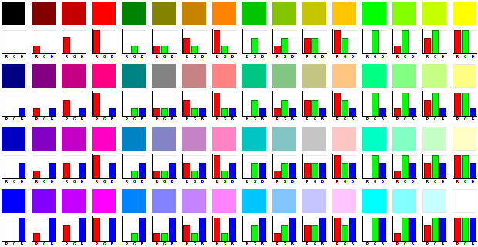
RGB boje

Slide 13
Kako su izabrane osnovne boje
Izbor osnovnih boja je vezan za fiziologiju ljudskog oka. Fotoosetljiva ćelije u ljudskom oku uočavaju pomenute tri boje kao “tri najrazličitije”
Fotoosetljive ćelije u oku su “podešene” tako da najviše reaguju na žuto (svetlo duge talasne dužine / long wavelength or L), zeleno (srednje talasne dužine / medium or M), i ljubičasto-plavo (kratke talasne dužine / short or S).
Najizrazitije talasne dužine za L, M i S svetla su respektivno oko 570 nm, 540 nm i 440 nm
Sada se postavlja pitanje zašto je onda crvena osnovna boja, a ne žuta – odgovor leži u činjenici da je ljudski mozak mnogo osetljiviji na frekvencije crvene boje, pa se za L parametar najčešće bira vrednost oko 620 nm
Zahvaljujući razlici u signalima ove tri osnovne talasne dužine omogućuju da ljudski mozak može da razlikuje boje iz širokog opsega (gamut). Međutim, boje koje najviše “iritiraju” ljudski mozak
Koristeći osnovne boje ne mogu se napraviti “sve” boje već samo one iz tzv. Trougla boja

Slide 14
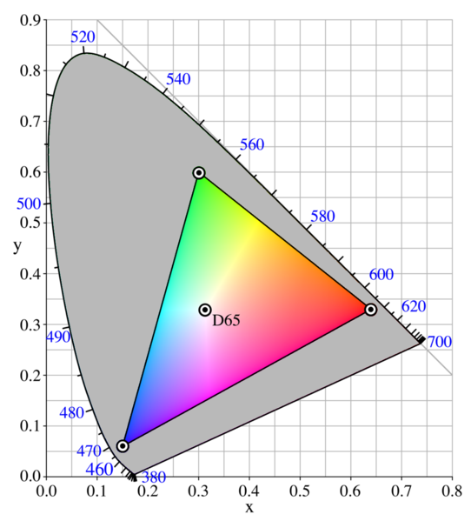
Trougao boja

Slide 15
Numeričko predstavljanje RGB boja
Crvena boja punog intenziteta je uzeta kao primer
Aritmetičko(1.0, 0.0, 0.0)
Procentualno(100%, 0%, 0%)
8-bitova po kanalu(255, 0, 0)
16-bitova po kanalu(65535, 0, 0)

Slide 16
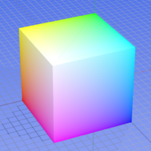
Geometrijsko predstavljanje RGB modela
Vrednosti opadaju duž osa sa
plavom i crvenom, a rastu duž
ose za zelenom bojom

Slide 17
CIE model boja

Slide 18
Definicija
Definisan još 1931. godine kao rezultat istraživanja o osetljivosti ljudskog oka na boje, a koje je sproveo International Commission on Illumination (čija je skraćenica CIE)
Istraživanje je dalo krive osetljivosti na boje čije su talasne dužine najupečatljivije ljudskom oku
Krive su nazvane x, y i z

Slide 19
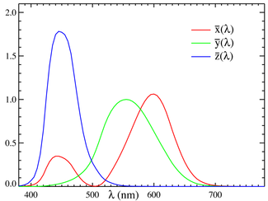
CIE XYZ

Slide 20


Transformacija XYZ u RGB i obratno

Slide 21
Vrste
CIE XYZ
CIE LUV
CIE LAB
CIE UVW (najnoviji iz 1964)

Slide 22
“Luminance plus chrominance” modeli
(intenzitet svetla + intenzitet boja)

Slide 23
Vrste
YIQ (NTSC)
YUV (PAL)
YDbDr (SECAM)
YPbPr
YCbCr (MPEG, JPEG)
xvYCC

Slide 24
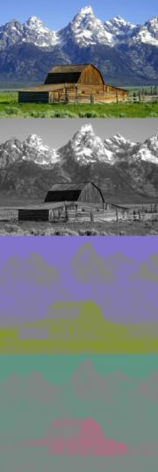
YCbCr
YCbCr se koristi u video formatima i digitalnoj fotografiji
Y je takozvana luma komponenta i zapravo predstavlja crno-belu verziju slikecomponent
Cb je “component blue”
Cr je “component red”
YCbCr nije apsolutni model boja, već je zapravo samo način za kodiranje RGB informacija

Slide 25
Konverzija RGB u YCbCr (YPbPr)
YPbPr je analogna vetzija Y'CbCr
Parametri Kr i Kb se zadaju unapred i u zbiru treba da su manji od 1
Y' = Kr * R' + (1 - Kr - Kb) * G' + Kb * B'
Pb = 0.5 * (B' - Y') / (1 - Kb)
Pr = 0.5 * (R' - Y') / (1 - Kr)
R', G', B' u [0; 1]
Y' u [0; 1]
Pb u [-0.5; 0.5]
Pr u [-0.5; 0.5]

Slide 26
Standardna televizija (analogna)
Kb = 0.114 i Kr = 0.299
Y' = + 0.299 * R' + 0.587 * G' + 0.114 * B'
Pb = - 0.168736 * R' - 0.331264 * G' + 0.5 * B'
Pr = + 0.5 * R' - 0.418688 * G' - 0.081312 * B'
R', G', B' u[0; 1]
Y' u [0; 1]
Pb u [-0.5; 0.5]
Pr u [-0.5; 0.5]

Slide 27
Standardna televizija (digitalna)
Y' = 16 + ( 65.481 * R' + 128.553 * G' + 24.966 * B')
Cb = 128 + (-37.797 * R' - 74.203 * G' + 112.0 * B')
Cr = 128 + (112.0 * R' - 93.786 * G' - 18.214 * B')
R', G', B' in [0; 1] Y' in {16, 17, ..., 235}
  with footroom in {1, 2, ..., 15}
  headroom in {236, 237, ..., 254}
  sync. in {0, 255}
Cb, Cr in {16, 17, ..., 240}

Slide 28
JPEG
Kb = 0.0722
Kr = 0.2126
Y' = + 0.299 * R'd + 0.587 * G'd + 0.114 * B'd
Cb = 128 - 0.168736 * R'd - 0.331264 * G'd + 0.5 * B'd
Cr = 128 + 0.5 * R'd - 0.418688 * G'd - 0.081312 * B'd
R'd, G'd, B'd in {0, 1, 2, ..., 255}
Y', Cb, Cr in {0, 1, 2, ..., 255}

Slide 29
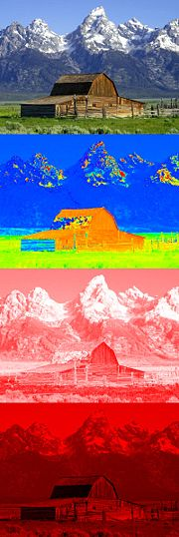
HSV

Slide 30
Definicija
HSV model transformiše standardni RGB (Red, Green, Blue) model u prostor gde se boja definiše parametrima koji se nazibaju Hue, Saturation i Value (ili Intensity).
Hue se najčešće naziva “aktuelna” boja objekta
Saturation je mera čistoće boje. Ako Hue kaže da je boja zelena, Saturation će reći koliko je zapravo zelena
Intensity parametar definiše koliko je boja svetla ili tamna

Slide 31
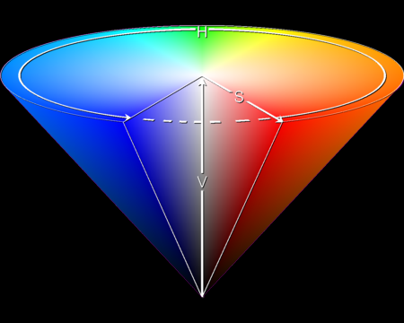

Slide 32
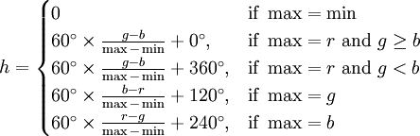

RGB u HSV

Slide 33
Normalizacija
Hue treba da bude u opsegu 0.0 do 360.0
Saturation treba da bude u opsegu og 0.0 do 100 .0
Value treba da bude u opsegu od 0.0 do 255.0

Slide 34


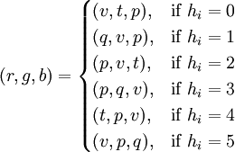
HSV u RGB

Slide 35
CMYK

Slide 36
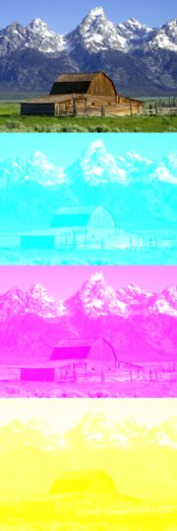
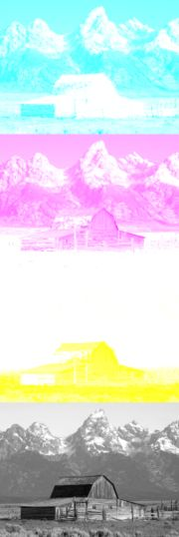
CMY(K)
Naziv od imena osnovnih boja Cyan, Magenta, Yellow (žuta), i Key (Black)
Koristi se u štamparskoj industriji

